Slide 1
Sistem za praćenje promena na fajl sistem Linux servera
Diplomski rad
Mentor: Prof. dr. Bratislav Predić
Student: Đorđe Cvetković

Slide 2
Zadatak rada:
Praćenje faj sitema, prikaz informacija, zastita veb servera
Alati za praćenje i obrade logova Audit, Filebeat, ELK stek
Implementacija sistema za praćenje promena na fajl sistem Linux servera

Slide 3
Značaj praćenja fajl sistema
Porast konfiguracionih fajlova
Povećane aktivnosti na serveru
Prevencija otkaza sistema
Prepoznavanje nelegalnog korišćenja
Prepoznavanje napada na sistem

Slide 4
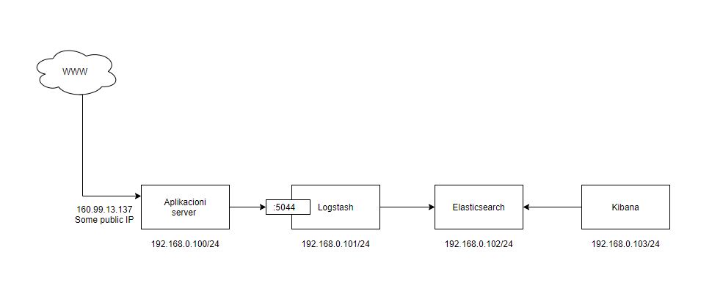
Arhitektura implementiranog sistema

Slide 5
Audit
Prati i evidentira doagađaje na serveru
Set pravila određuje koje događaje prati
Pravila mogu biti: Kontrolna pravila
Pravila nadgledanja direktorijuma
Pravila sistemskih poziva
Podatke o događaju smesta u audit.log fajlu

Slide 6
Audit
Pravila:
-w /var/www/ -p rwxa -k aplication_directorium
Audit log
type=SYSCALL msg=audit(1648776363.437:328): arch=c000003e syscall=257 success=yes exit=3 a0=ffffff9c a1=7ffc6b6a6768 a2=941 a3=1b6 items=2 ppid=1177 pid=1743 auid=1000 uid=1000 gid=1000 euid=1000 suid=1000 fsuid=1000 egid=1000 sgid=1000 fsgid=1000 tty=pts1 ses=3 comm="touch" exe="/usr/bin/touch" key="aplication_directory"

Slide 7
Filebeat
Prosleđivanje i centralizacija logova
Prikuplja logove acces.log, error.log i audit.log
Održava poziciju čitanja podataka
Dodaje polje koje označava tip loga i sa kog je servera
Prikupljene logove šalje ka Logstash serveru

Slide 8
Filebeat konfiguracija
filebeat.inputs
enabled: true
paths:
- /var/log/audit/audit.log
fields:
datatype: audit
source: cs_elfak_ni_ac_rs
output.logstash:
hosts: ["192.168.0.101:5044"]

Slide 9
Logstash
Prikupljanje, obrada i slanje podataka
Novi server za Logstash (Ubuntu 20.1 )
Tri faze obrade i konfiguracije: ulaz -> filter -> izlaz
Konfiguracija regularnog izraza koji izdvaja polja iz logova
Obrada nestruktuiranog teksta

Slide 10
Konfiguracija ulaza
input {
beats {
port => 5044
include_codec_tag => false
}
}

Slide 11
Konfiguracija filtera
Primer regularnog izraza za izvlačenje podataka iz loga
filter {
grok {
match => [ "message", "type=%{WORD:audit_type} msg=audit\(%{NUMBER:audit_epoch}:%{NUMBER:audit_counter}\):%{GREEDYDATA:msg}" ]
}
grok {
patterns_dir => "/etc/logstash/patterns"
match => [
"msg", "%{AUDITD_1}",
"msg", "%{AUDITD_2}",
"msg", "%{AUDITD_3}",

Slide 12
Konfiguracija filtera
Deo za izmenu i filtriranje polja
mutate {
add_field => {"logstash_time" => "%{@timestamp}" }
remove_field => [ "agent", "ref", "input", "file", "ecs", "host", "log", "ident", "rawrequest", "tags" ]
}

Slide 13
Konfiguracija izlaza
Konfiguracija izlaza sa određenim indexom
output {
elasticsearch {
hosts => ["192.168.0.102:9200"]
user => "elasticUser"
password => "Password!!"
index => "audit"
}
}

Slide 14
Elasticsearch
Distribuirani sistem baze podataka
Vrši indeksiranje podataka
Pruža pretragu i analiziranje svih vrsta podataka
Radi u realnom vremenu

Slide 15
Kibana
Vizualizacija podataka
Kreiranje upita ka Elasticsearch-u
Struktuirani i nestruktuirani podaci

